Slide 1
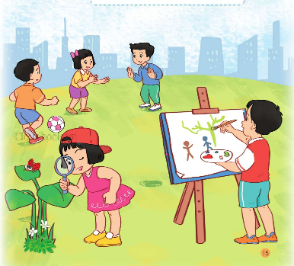
EM LÀ AI ?
Chủ đề 2
Ai cũng có điểm đáng yêu
Em là người lịch sự
Tự chăm sóc bản thân
Em yêu thương người thân

Slide 2
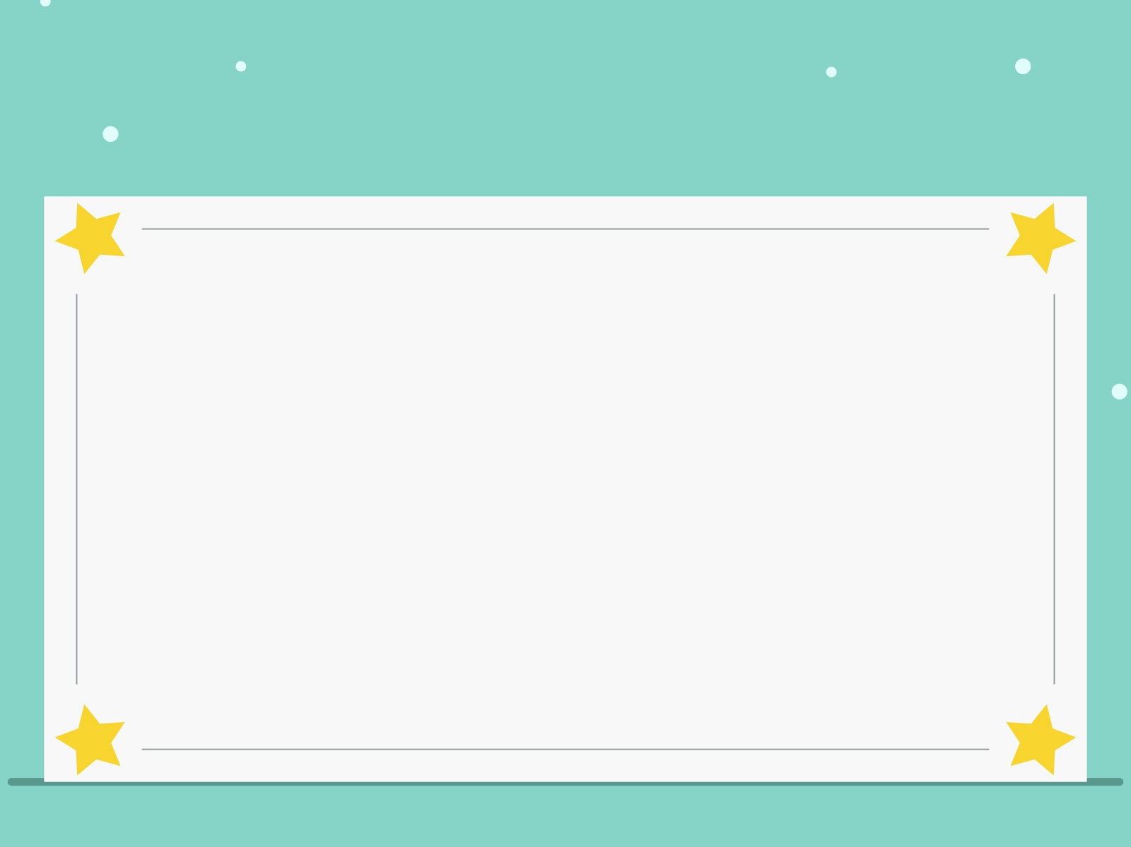
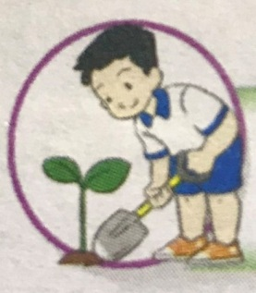
Em là người lịch sự
Hoạt động 1: Trò chơi “Làm người lịch sự”
Hoạt động 2: Quan sát tranh và liên hệ với những lời nói, hành động em đã làm để thể hiện phép lịch sự.
Hoạt động 3: Đóng vai

Slide 3
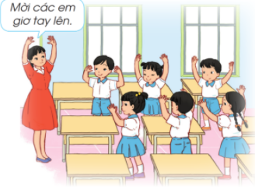
Em là người lịch sự
Hoạt động 1: Trò chơi “Làm người lịch sự”
Mời
Mời các em giơ tay lên

Slide 4

Kết luận
Trong cuộc sống hằng ngày, lời nói rất quan trọng. Khi chúng ta nói lời hay, lịch sự thì người khác sẽ muốn nghe và làm theo.
Em học được gì thông qua trò chơi này?

Slide 5
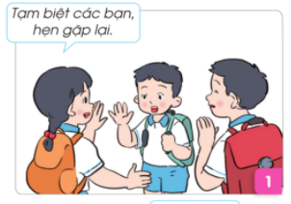
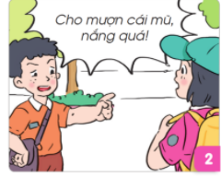
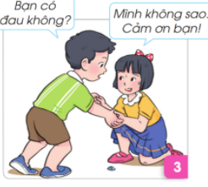
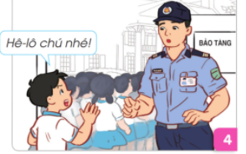
Hoạt động 2: Quan sát tranh và liên hệ với những lời nói, hành động em đã làm để thể hiện phép lịch sự.

Slide 6

1. Khi người khác ứng xử lịch sự với bạn, bạn cảm thấy như thế nào?
2. Bạn đã làm gì để thể hiện lịch sự với bạn bè và mọi người xung quanh?
Thảo luận nhóm đôi

Slide 7

Kết luận
Khi gặp người quen, các em nên chào hỏi lễ phép; khi muốn đề nghị hoặc yêu cầu người khác giúp đỡ, chúng ta nên nói năng nhẹ nhàng, thể hiện thái độ tôn trọng, thân thiện và lịch sự với người khác.

Slide 8
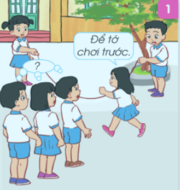

Hoạt động 3: Đóng vai
Thảo luận nhóm 4

Slide 9
Khi làm được em sẽ được người khác quý mến, khen ngợi.
Xin lỗi và nhận lỗi khi mình sai.
LƯU Ý
Không nên chen lấn, xô đẩy
Nói năng lịch sự, lễ phép
Khi có thể hãy giúp đỡ người khác
Giữ vệ sinh đường phố

Slide 10

CỦNG CỐ
DẶN DÒ

